Slide 1
Clasificación de enfermedades en hojas de arroz
Adriana Villamizar Vera 2190033
Luisa Fernanda Pabón Jaimes 2130085
Grupo: H2-J1

Slide 2
Introducción
Dado que el arroz es uno de los alimentos de mayor consumo, es importante proteger sus cultivos de las plagas que puedan afectarlos. Dada esta situación, en este proyecto se realiza la construcción de un clasificador de dichas enfermedades a partir de imágenes de hojas de arroz.

Slide 3
Objetivos
Principal
Específicos
Obtener el nombre de la enfermedad a partir de la imagen de una hoja de arroz infectada.
Plantear diferentes modelos y realizar pruebas con ellos para identificar e implementar el que genere mejores resultados.

Slide 4
Dataset
120 imágenes jpg de hojas de arroz infectadas por enfermedades.
3 clases según el tipo de enfermedad.
40 imágenes en cada clase.

Slide 5
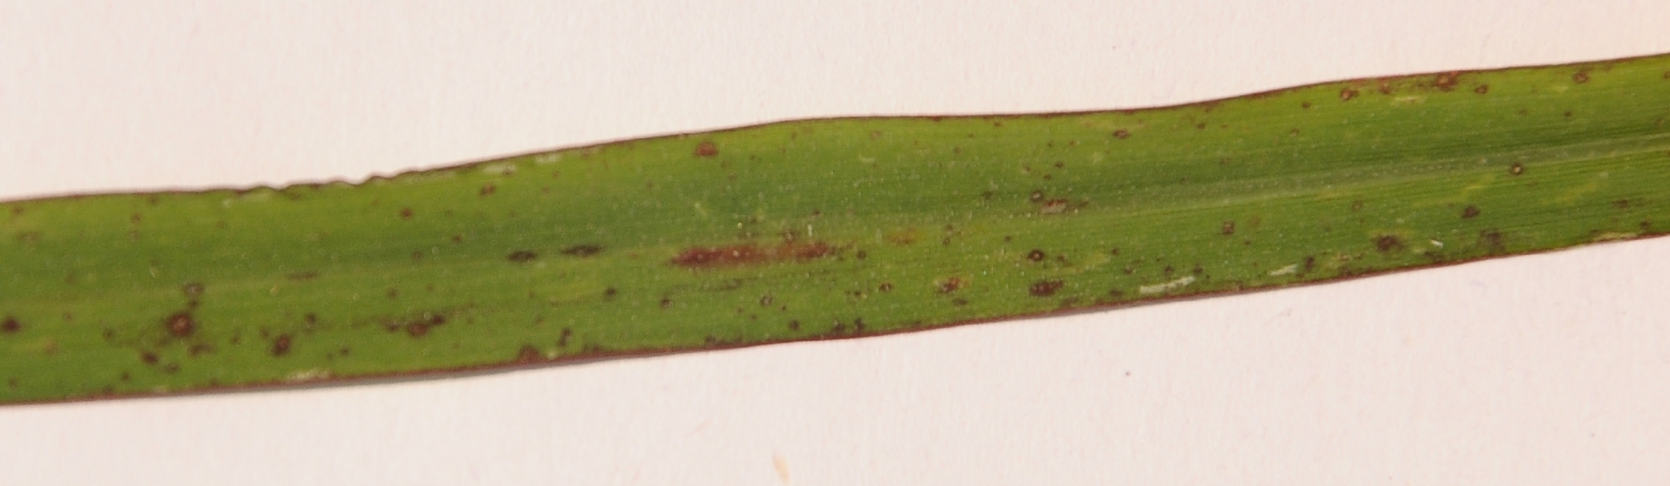
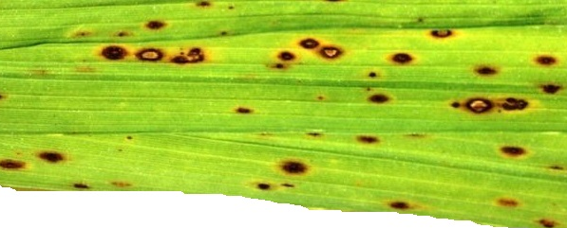
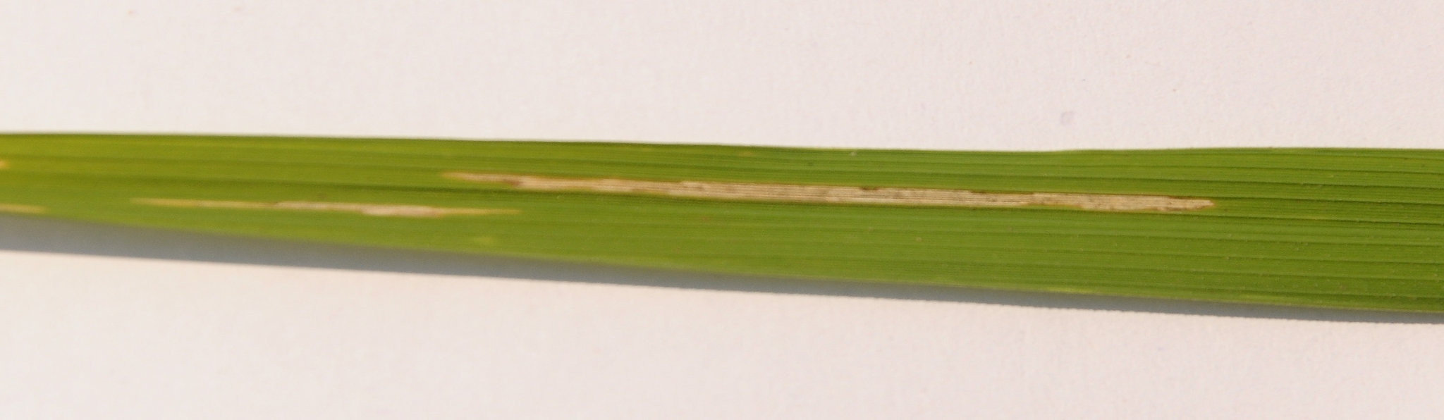
Clases
Leaf smut
Brown spot
Bacterial leaf blight

Slide 6
Desarrollo
Preprocesamiento
Pruebas con clasificadores
01
02
Pruebas con CNN
Implementación y evidencia
03
04
Cargue de dataset.
Redimensionar imágenes 128x128.
Conversión a grises/rgb.
Asignación de etiquetas.
División 20% test, 80% train.
RandomForestClassifier (varía profundidad).
DecisionTreeClassifier (varía profundidad).
SVC (varía kernel).
Gráficas de accuracy comparativas para cada caso.
Uso del mejor modelo obtenido para clasificar imágenes del set de testeo.
Creación de 5 modelos de CNN.
Variación de kernel, funciones de activación, capas, epochs.
Gráficas comparativas de accuracy y loss.

Slide 7
Resultados obtenidos
CLASIFICADOR | ACCURACY |  | OBSERVACIONES
RANDOM FOREST CLASSIFIER | 0.625 |  | PROFUNDIDAD = 4
DECISIONTREECLASSIFIER | 0.5833 |  | PROFUNDIDAD=5
SVC | 0.5833 |  | CON KERNELS POLY Y RBF
 | ACCURACY | LOSS
MODELO 1 CNN | 0.7917 | 0.6813 | CON 39 EPOCHS
MODELO 2 CNN | 0.5833 | 0.6293 | CON 17 EPOCHS
MODELO 3 CNN | 0.6250 | 0.6275 | CON 29 EPOCHS
MODELO 4 CNN | 0.5833 | 0.6266 | CON 30 EPOCHS
MODELO 5 CNN | 0.8333 | 0.3546 | CON 39 EPOCHS

Slide 8
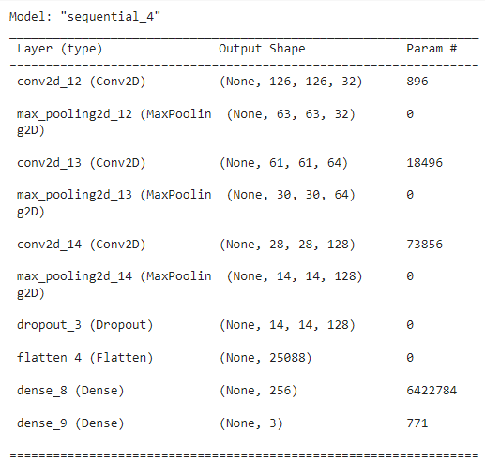
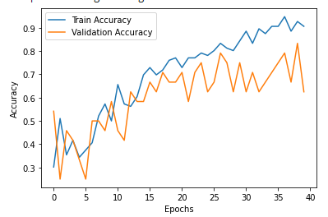
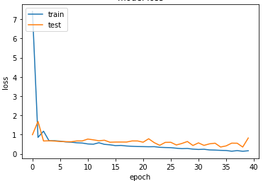
Modelo 5 CNN

Slide 9
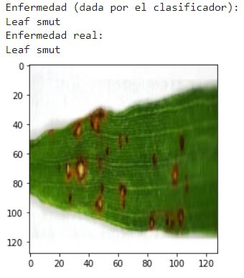
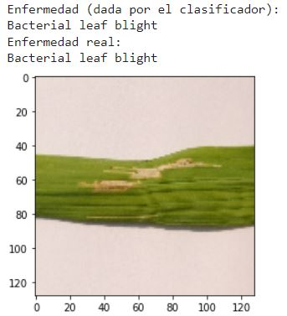
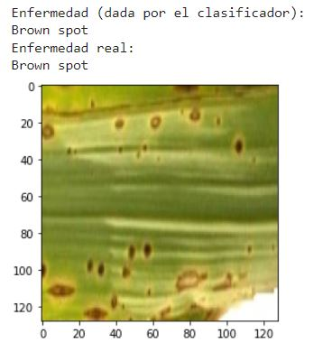
Resultados con el modelo 5 de CNN

Slide 10
Gracias!

